Slide 1




CENTRAL PARA VOS
LA RUTA DEL BIENESTAR FINANCIERO
Endeudarse bien
Decisiones financieras informadas · Taller 3, versión stand

Slide 2

Desafío financiero
¿Cuánto sabés de cómo nos endeudamos los uruguayos?
Entrá con el celu a kahoot.it · PIN en pantalla
8 preguntas · ~7 minutos

Slide 3
¿Qué es endeudarse?
Usar hoy plata que no es tuya… …y devolverla mañana, con intereses.
Endeudarse no es malo en sí mismo. Pero un mal endeudamiento puede reflejar falta de opciones o de planificación — y deja marcas que limitan tus opciones futuras.

Slide 4



No toda deuda es igual
Deuda para tapar otra deuda
Deuda para un bien
Pedís prestado para cancelar lo que ya debés. La deuda no desaparece: se muda de lugar… y casi siempre crece con nuevos intereses.
Pedís prestado para algo que queda o que genera ingresos: una herramienta de trabajo, arreglar la casa, estudiar.
Señal de alerta
Puede ser una inversión — si hay plan

Slide 5

El riesgo: los cinco niveles de deudor
1 · Al día
2 · Atrasos leves
3 · Muy atrasado
4 · Alguna deuda
irrecuperable
5 · Todo
irrecuperable
Escala de la Central de Riesgos del BCU: de pagar todo a tiempo (1) a tener todas las deudas con más de 180 días de atraso (5). Fuente: BCU, “Endeudamiento de los jóvenes en Uruguay” (2024).
La mitad
1 de cada 3
de los jóvenes deudores está al día,
con capacidad de pago fuerte
tiene TODAS sus deudas en estado
irrecuperable (más de 180 días de atraso)

Slide 6


Conocemos a Joaquín
Gastos del mes
$32.700
Cuotas de deudas
$7.000
Joaquín, 27 años
Vive en Canelones
Técnico de mantenimiento
Gana $40.000 por mes
Le queda libre…
$300
Sin ahorros ni fondo de emergencia.

Slide 7




Su historial financiero
Tarjeta de crédito: $10.000
Deuda para tapar deuda
Hace 8 meses paga solo el mínimo. La refinanció con una financiera.
Préstamo del auto: quedan $20.000
Deuda por un bien, al día
Al día. Le faltan 4 cuotas de $5.000 para terminarlo.
UTE: debe $4.000
Incumplimiento
Dos meses de atraso en la factura.
Un cheque rechazado
Marca en el historial
Lo sustituyó, pero el rechazo quedó registrado.
Nada en estado irrecuperable — pero la huella ya tiene marcas.

Slide 8
EL PLAN DE JOAQUÍN
Pedir $70.000 para una moto,
hacer delivery y sumar
+$7.000 por mes
Deuda para un bien que genera ingresos. Suena bien…
¿pero le conviene? ¿Y el banco, le prestaría?

Slide 9







¿Dónde consigue la plata?
Bancos
Financieras
Comercios y casas de crédito
Mejores condiciones, más requisitos
Rápido y fácil… pero más caro
El “crédito de la casa”, tarjetas propias
Tarjeta de crédito
Cooperativas y mutuales
Microcréditos
Corto plazo. Ojo con el pago mínimo
Préstamos para socios
Para emprender o equiparse
Préstamos informales: alto riesgo y cero regulación. No recomendados.

Slide 10

La “tasita”: la cuota chica engaña
Dos ofertas típicas de financieras. Mirá siempre el costo total: cuota × cantidad de cuotas.
Pedís $15.000
Pedís $80.000
6 cuotas de $2.999
36 cuotas de $3.999
Terminás pagando
Terminás pagando
$17.994
$143.964
$2.994 de intereses
$63.964 de intereses: casi otro préstamo

Slide 11

¿Cuotas para quién?
El préstamo de $80.000 en 36 cuotas, visto de otra manera:
20 cuotas
16 cuotas
pagan la plata que usaste vos
son solo para la financiera: intereses
Casi la mitad del esfuerzo no compra nada: paga el costo de no poder esperar.

Slide 12

¿Le prestarían a Joaquín?
El banco no lo conoce. Conoce su huella.

Slide 13


Qué mira el banco (1): Central de Riesgos del BCU
SÍ registra
NO registra
Tus deudas con el sistema financiero regulado: bancos, financieras, cooperativas.
Tu nivel de atraso: la categoría de deudor, del 1 al 5.
La refinanciación de la tarjeta de Joaquín figura acá.
Facturas de UTE, OSE, alquileres: no son parte del sistema financiero.
Cheques rechazados: van por otro registro.
El atraso de UTE de Joaquín acá no aparece.
Consultá tu propia huella gratis, con tu cédula: consultadeuda.bcu.gub.uy

Slide 14
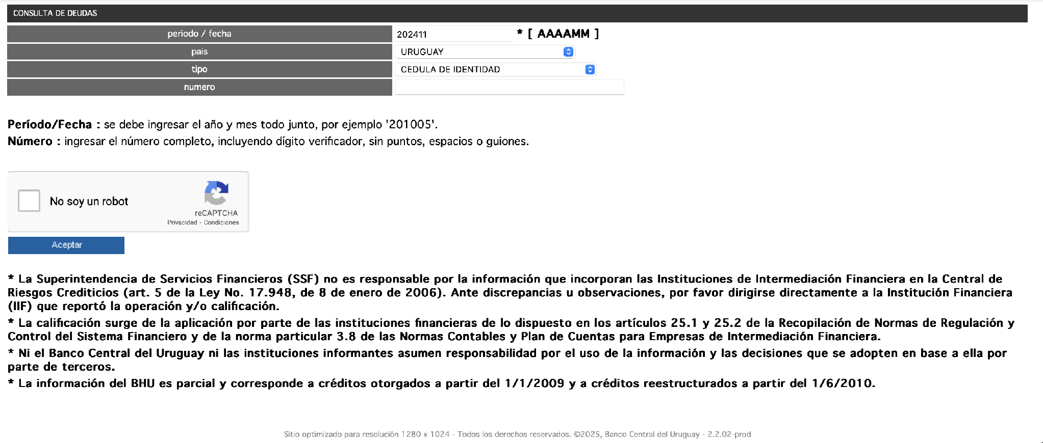
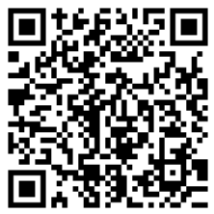
Así consultás tu huella en el BCU
Escaneá y entrá
consultadeuda
.bcu.gub.uy
Es gratis y es tuyo: entrás con tu cédula y ves tu categoría de deudor y qué reportaron de vos.

Slide 15
Qué mira el banco (2): Clearing de Informes
Quién te consultó
Las últimas consultas de empresas en 6 meses. A Joaquín lo miraron 6 veces.
5 años
Operaciones incumplidas
Acá SÍ entra la factura de UTE atrasada.
queda registrado un incumplimiento desde que se anota
Refinanciaciones
La tarjeta refinanciada también queda registrada.
Cheques rechazados
El cheque de Joaquín figura, aunque lo haya sustituido.
Tu informe personal: clearing.com.uy/personas

Slide 16
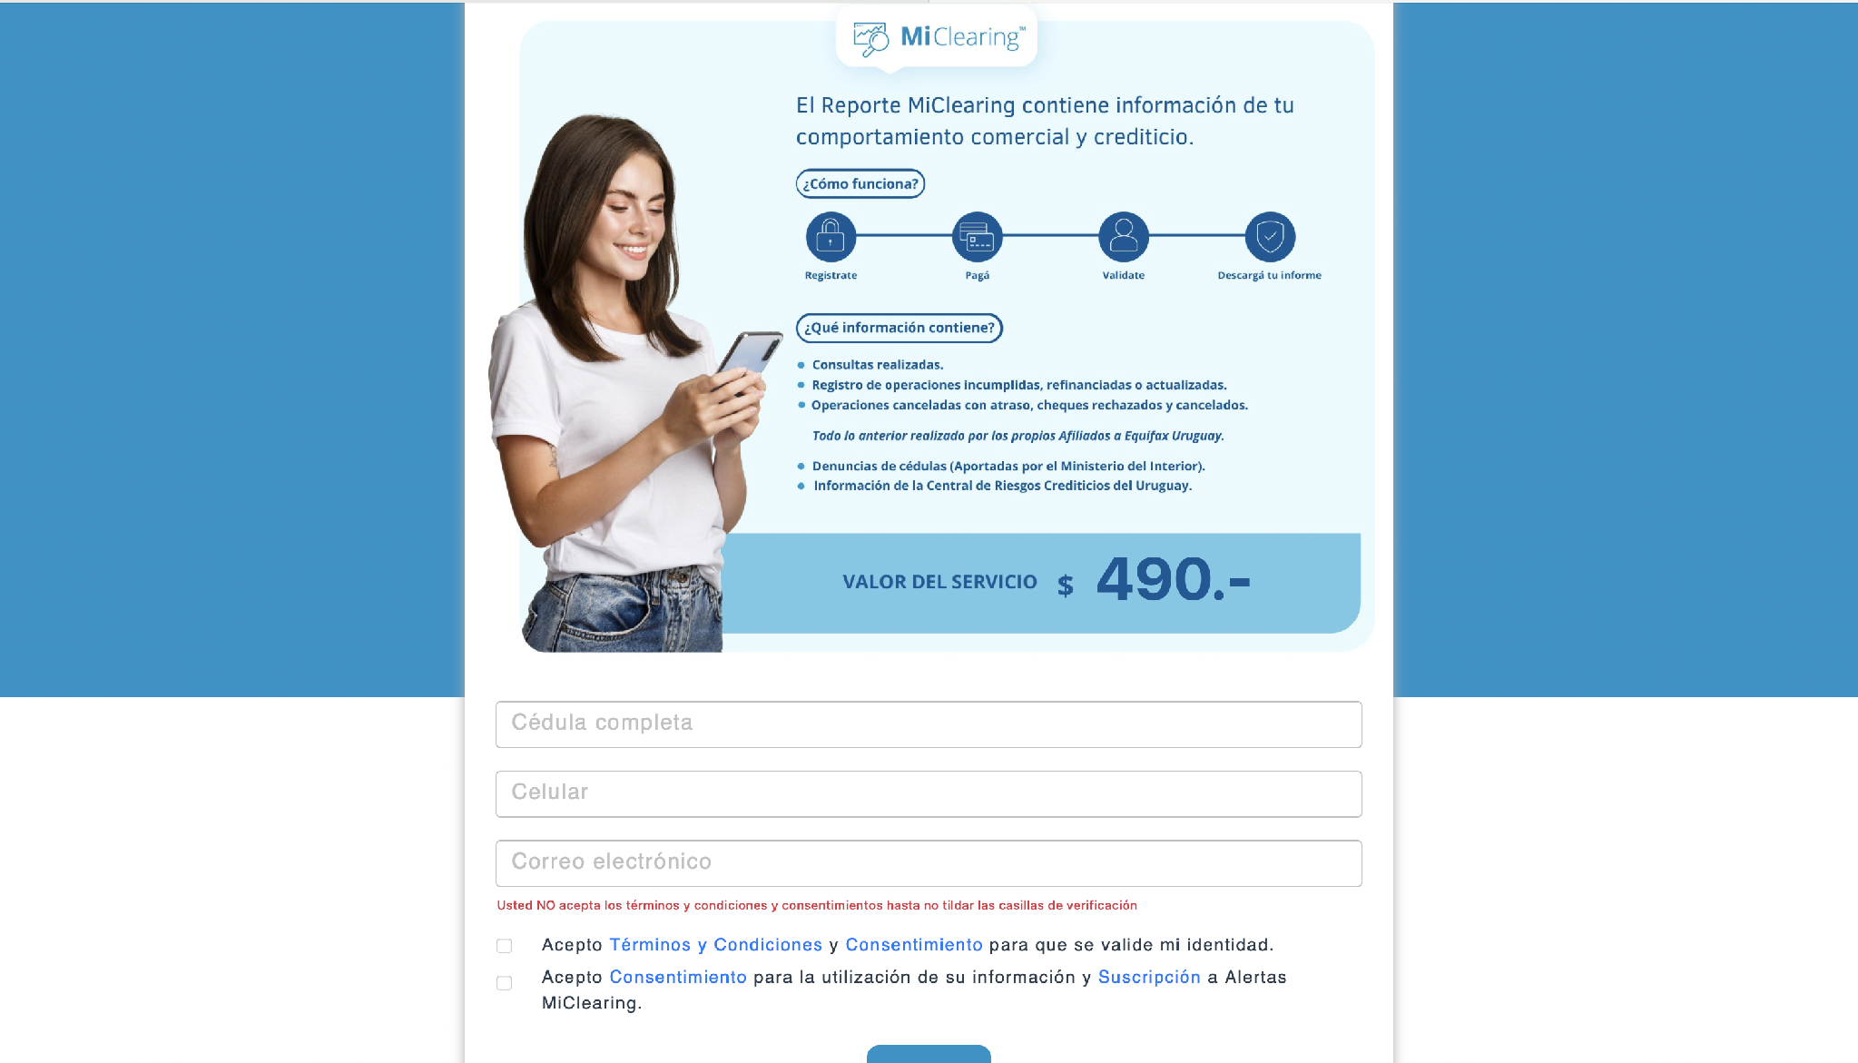
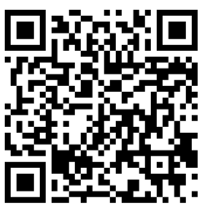
Y así te ves en el Clearing
Escaneá y entrá
clearing.com.uy/personas
Reporte MiClearing: tu comportamiento comercial y crediticio
Consultas, incumplimientos, refinanciaciones y cheques: todo lo que un banco ve cuando te mira.

Slide 17
La huella de Joaquín, en limpio
Central de Riesgos (BCU)
Clearing de Informes
✓ Préstamo del auto: al día
✓ Tarjeta: sin atraso…
✗ …pero refinanciada, y eso figura
✓ Nada irrecuperable
✗ UTE: incumplimiento registrado
✗ Cheque rechazado este mes
✗ Refinanciación de la tarjeta
⚠ 6 consultas en 6 meses: anda buscando plata
Veredicto: puede que le presten… pero más caro, con más requisitos y menos opciones. La huella se cobra sola.

Slide 18

Tu huella financiera
es tu reputación.
Cada pago a tiempo la construye. Cada atraso la mancha — por años.

Slide 19

Antes de firmar, pasá por PAMY
P
A
M
Y
Preciso
Ahorro
Mejores
Y después
¿Lo necesito de verdad?
¿Y lo necesito YA, o puedo esperar?
La cuota sale de mi ahorro futuro.
¿Qué gasto voy a comprimir?
¿Comparé opciones?
¿Miré el costo TOTAL, no solo la cuota?
¿Cómo lo pago mes a mes?
¿Cuál es mi plan B si algo falla?
Cuatro preguntas que separan una decisión de un apuro.

Slide 20
PAMY aplicado: los tres caminos de Joaquín
HOY
SI ESPERA 4 MESES
CON PRÉSTAMO + DELIVERY
$300
$4.300
$2.701
libres por mes
libres por mes
libres por mes
Sin fondo de emergencia
Debe $4.000 de UTE
Tarjeta al mínimo
Termina el préstamo del auto
Puede ponerse al día con UTE
Y recién ahí decidir la moto
+$7.000 de delivery
–$4.599 de cuota nueva (24 meses)
…si el plan sale como espera
Los tres caminos existen. La diferencia no es la suerte: es el plan.

Slide 21

Ahora vos sos Joaquín
1
Anotá tu punto de partida
Del 1 al 7: ¿qué tan convencido estás de pedir el préstamo?
2
Contale tu plan a Valentina
La asesora virtual (IA) del stand. Hablále en primera persona, como Joaquín.
VALENTINA
Asesora financiera
virtual del stand
3
Bancate sus preguntas
No te va a dar la respuesta: te va a hacer pensar con PAMY.
Vale cambiar de plan a mitad de camino: esperar, ahorrar primero, comparar. Valentina te sigue.

Slide 22

¿Y ahora?
¿Mantenés la decisión?
Volvé a puntuar del 1 al 7.
¿Cambió algo?
¿Subió, bajó… o cambiaste el plan entero?
¿Qué pregunta te hizo dudar más?
Esa es la que te faltaba hacerte.

Slide 23
Un préstamo no es plata extra.
Es un compromiso de ahorro: el tuyo… y el que le pagás a quien te prestó.
CENTRAL PARA VOS · LA RUTA DEL BIENESTAR FINANCIERO

